Slide 1
Мостай К1рим поэзия3ы

Slide 2
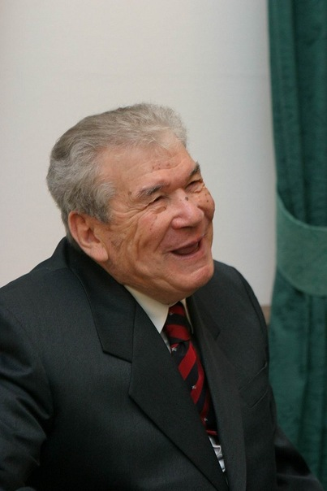
Мостай К1рим- Баш6ортостанды5 и5 билд1ле
ша7ир8арыны5 бере3е,
баш6орт хал6ыны5 б2й2к улы

Slide 3
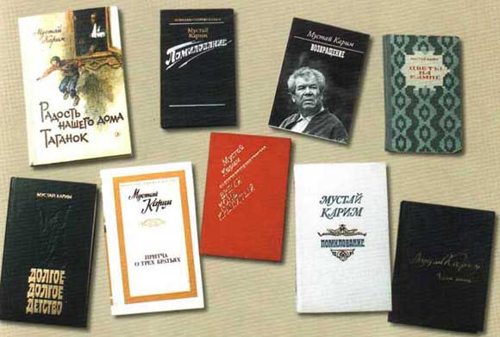
«Отряд 6у87алды» беренсе ши7ыр8ар китабы (В. Нафи6ов мен1н берлект1) 1938 йылда ба4ылып сы7а. Шунан бирле барыhы 100-ҙән ашыу шиғыр һәм проза китаптары донъя күрә.

Slide 4
М.К1рим ши7ыр8арында к9т1релг1н темалар: Б2й2к Ватан 3у7ышы тема3ы
2с2нс2 к2н тоташ 6ар яуа
…:андай 6ы8ыл ине та5 нуры,
Та5 6ы8артты 9л1н ысы7ын.
Икебе8г1 тей8е бер юлы
Бер минаны5 ике ярсы7ы…

Slide 5
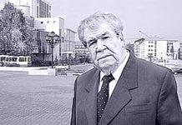
Тыу7ан ил, тыу7ан ер – М.К1рим ижадында т2п темалар8ан
Тыу7ан ер81
№а7ыныу хисе,ми51 6анат 6уйып, Алы4 ер8е я6ын иттер8е, Мин ауыл7а 6айттым, Тыу7ан ерг1, К9лен1 6айт6ан а66ош шикелле. !с1й 6улы ке9ек я6ын ми51, Таныш бында ми51 31р 6ыуа6, Был ер81р81 аунап, к2с2к 3ыма6, ?эм3е8 9тте мине5 бала са6.

Slide 6
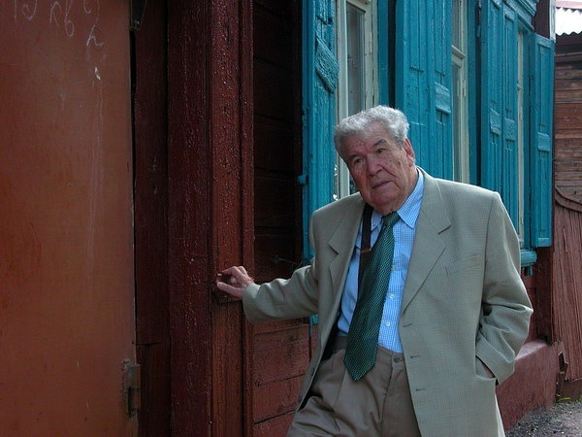
Мостай К1рим - патриот 31м интернационалист
Ша7ир донъялар именлеген1 1й81й,
халы6тар, илд1р ду4лы7ына са6ыра

Slide 7
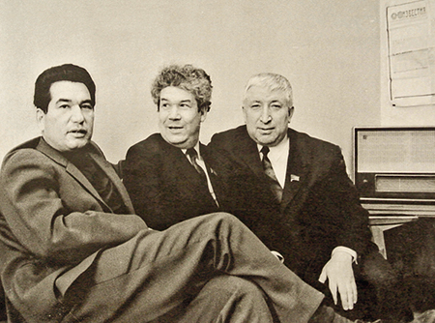
Ду4лы6 31м ду4тар ха6ында ши7ыр8ар я8а
тема3ы
Ду4ыма
№ин 6ом3о83о5, ду4ым,бар н1м171… Эшт1-шыбыр тире5 а66ансы, Б1х1с бул3а-тама6 6арлы66ансы, Табын бул3а-та5дар ат6ансы.
№ин 6ом3о83о5, ду4ым,бар н1м1г1… Шатлы6 к1р1к-осороп китерлек, №2й29 ик1н, бул3ын и4ертерлек, №а7ышы ик1н - даръя кисерлек.

Slide 8
М2х1бб1т тема3ы Уны5 32й29 тура3ында7ы 141р81ре 6атыны Рауза7а арнала
№ауала7ы б2рк2т 3ыма6
?орур инем. Й1ш инем.
Бар донъя7а баш
бирм1нем.
М2х1бб1тк1 баш эй8ем.

Slide 9
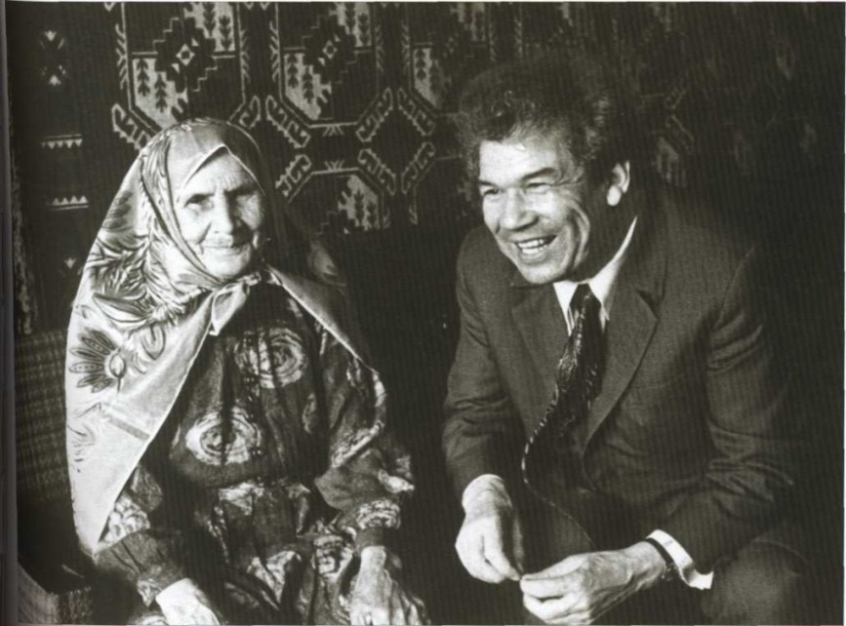
?аил1, 1с1й тема3ы
!с1йем ятып
сирл1й.
Бел31ге8се
Ми51 нисек 6ыйын
ик1нен,
Бы7а х1тле к9рм1нем
мин уны5
Хатта ятып серем
итк1нен…

Slide 10
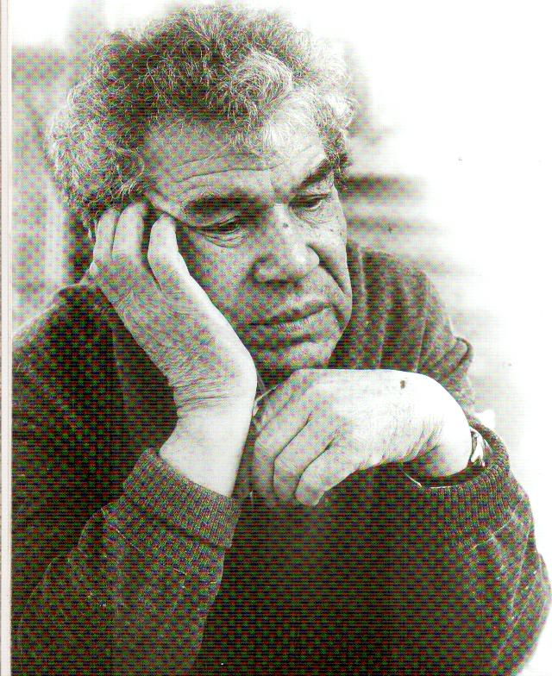
Тормош, й1ш1йеш ха6ында уйланыу8ар. Ф1лс1ф19и ши7ыр8ар
Тау8ар.
Тау8ар, кешел1р шикелле-
Бейек бул7ан 3айын,
?9мер81ре б1х1слер1к,
Я8мыштары 6ыйын…

Slide 11
Ша7ир намы4, изгелек, я6шылы6 ке9ек м15гелек 6имм1тт1р тура3ында 398 й2р2т1
И, кешел1р, 6айса6 бе8 3у5 1ле
Ни51 шундай 6аты б17ерле!
«Ай3ылыу8ы5 к98 й1шт1ре»

Slide 12
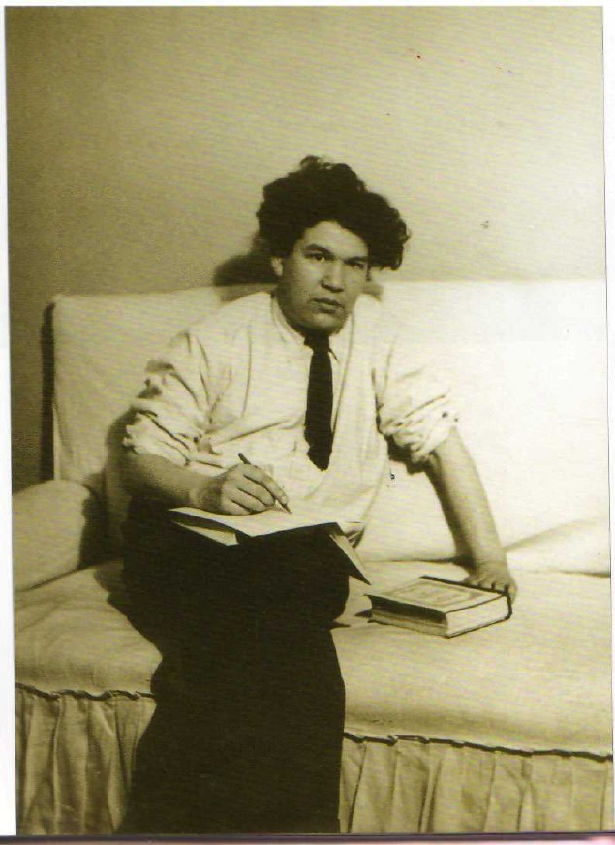
Ши7ри1т, ша7ир, ши7ыр8ар…
:оштар осорам
Ва6 м1ш161т, ы7ы-зы7ы
тамам,
Бар эшемде5 сы6тым осона.
Шу7а к9р1 ирт1 та5дан алып
К9кр1гемд1н 6оштар осорам…

Slide 13
Поэмалары: «Таныш булма7ан 6уна6» «Декабрь йыры» «(лм14бай» «С1йет хакында хик1й1т» «Йылмайыу» «:ара 3ыу8ар» «Г2лзифа»

Slide 14
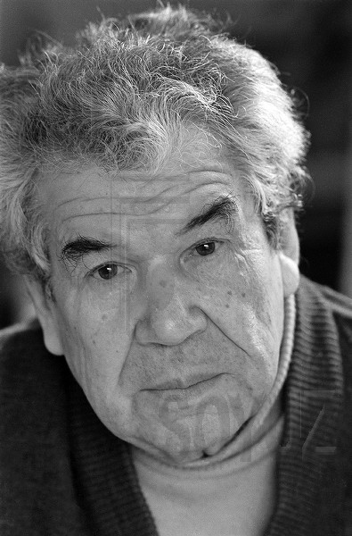
1963 йылда М.К1римг1 Баш6ортостанды5 халы6 ша7иры тиг1н исем бирел1

Slide 15
«Мостай К1рим ши7ри1те - баш6орт 31м донъя 181би1тенд1 98енс1нлекле к9ренеш ул. Уны5 981генд1 – кеше 31м йы3ан я8мышы, кешене5 й1ш19 м171н13е».
Р.Камал

